Slide 1
Проект «В мире сказок» Средняя группа.
Участники проекта: дети,
воспитатели: Лаптева Н.Л.
музыкальный руководитель: Кузнецова Н.Л.
родительница: Васильева Т.Н.

Slide 2
Цель: продолжать знакомить детей с устным народным творчеством - сказками.
Задачи:
Формировать интерес к устному народному творчеству, желание слушать сказки, рассматривать иллюстрации, обыгрывать;
Через содержание сказок формировать нравственные представления детей на эмоционально-чувственной основе;
Развивать творчество.

Slide 3
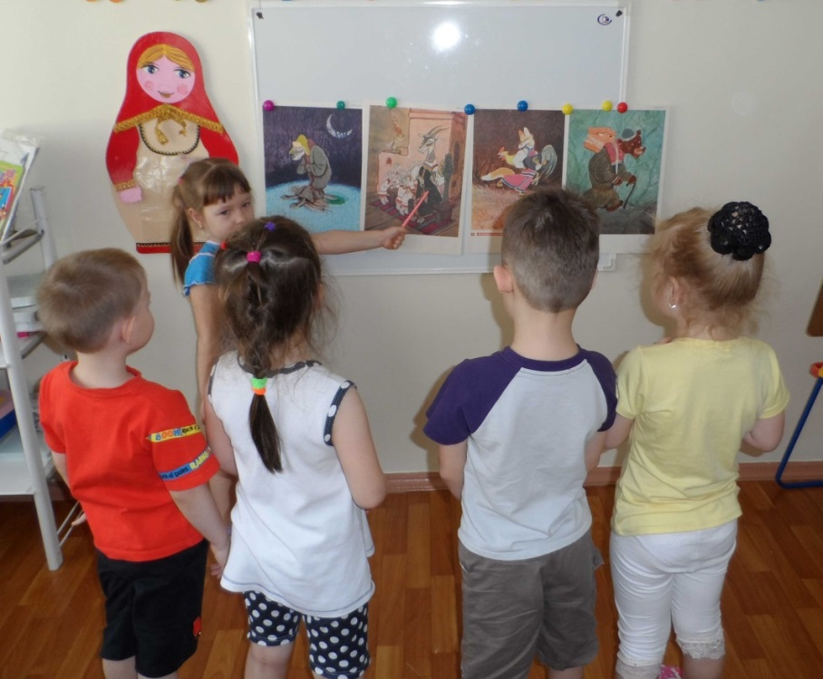
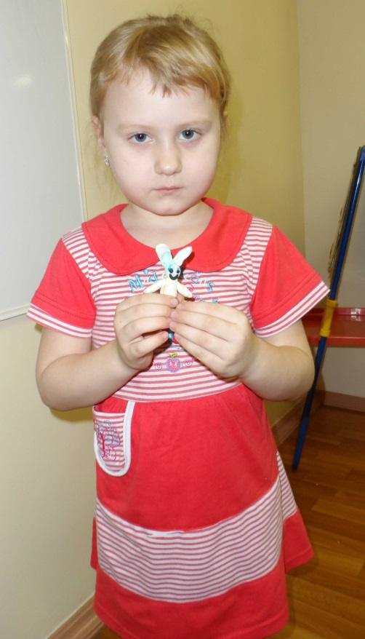
Лепка «Сказочный персонаж»
Рассматривание иллюстраций художника Рачёва

Slide 4
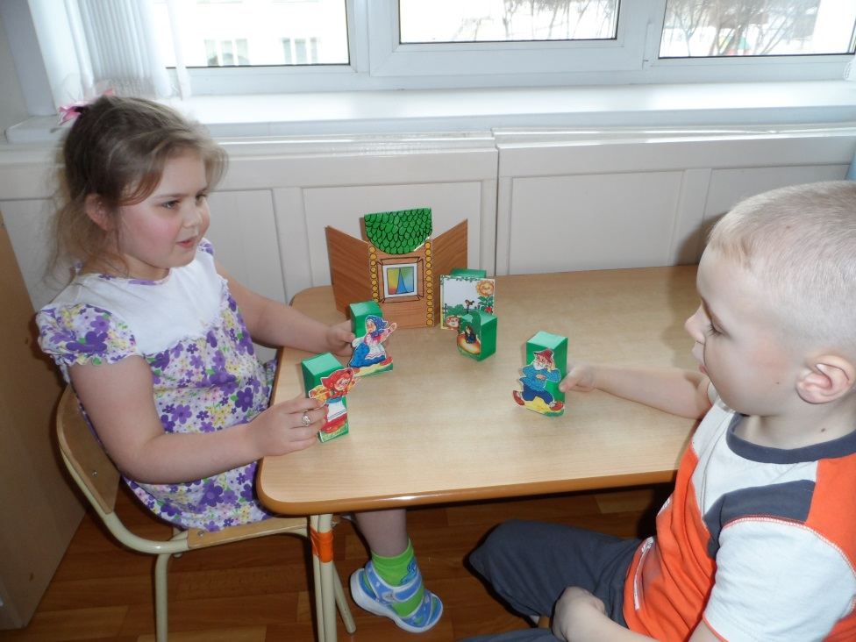
Инсценирование песни «Два весёлых гуся»
Настольный театр
по сказке «Пых»

Slide 5
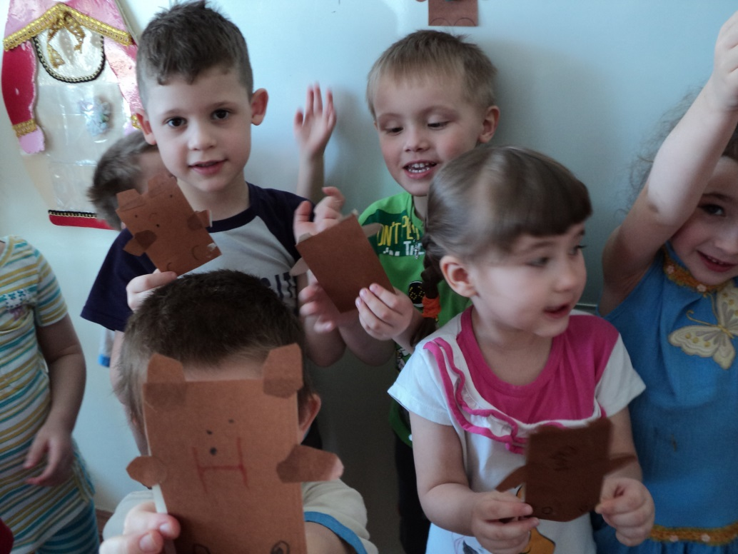
Конструирование из бумаги «Медвежонок»

Slide 6
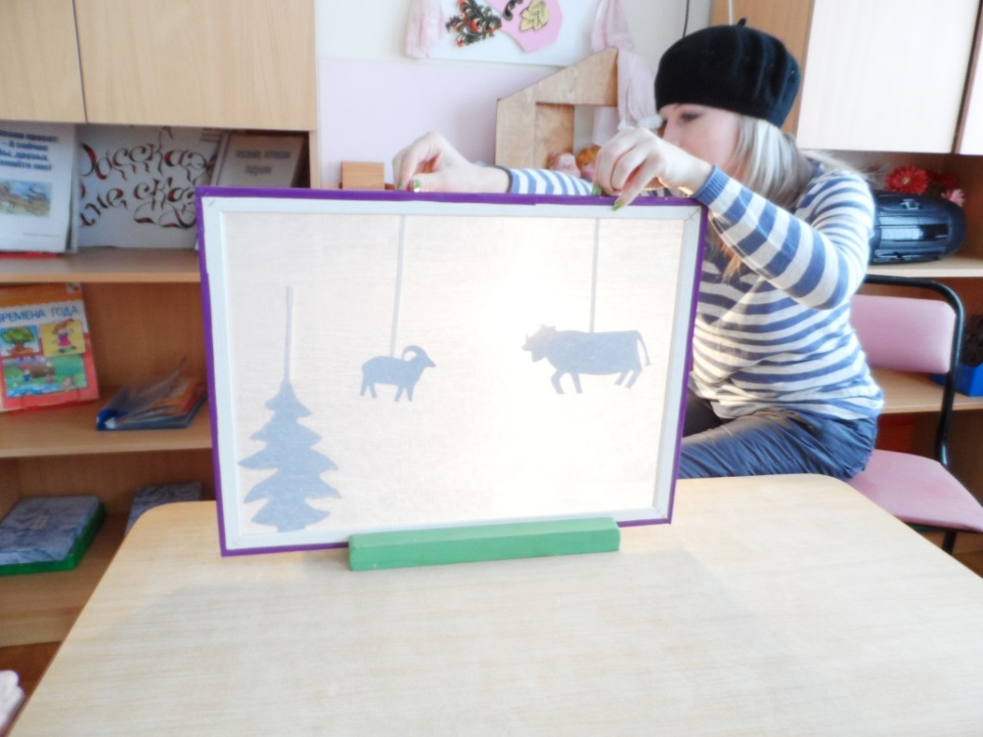
Инсценирование сказки «Маша и Медведь»
Показ родительницей
сказки «Зимовье»
Теневой театр

Slide 7
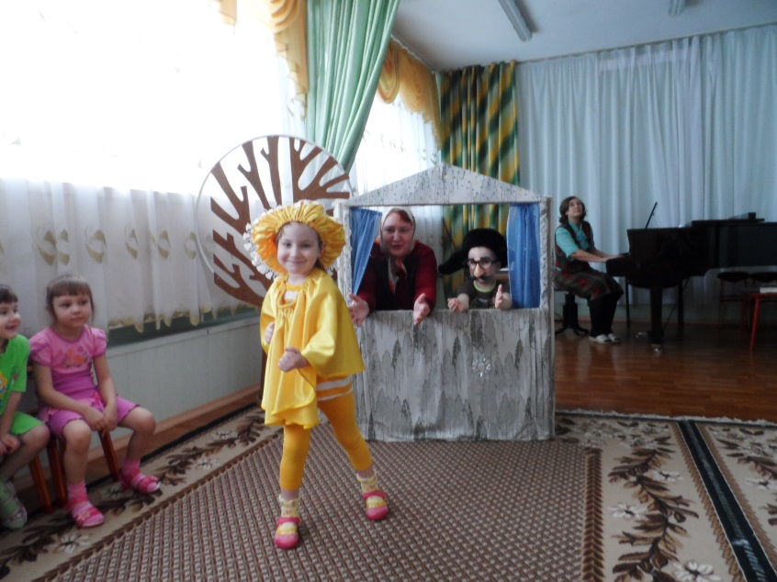
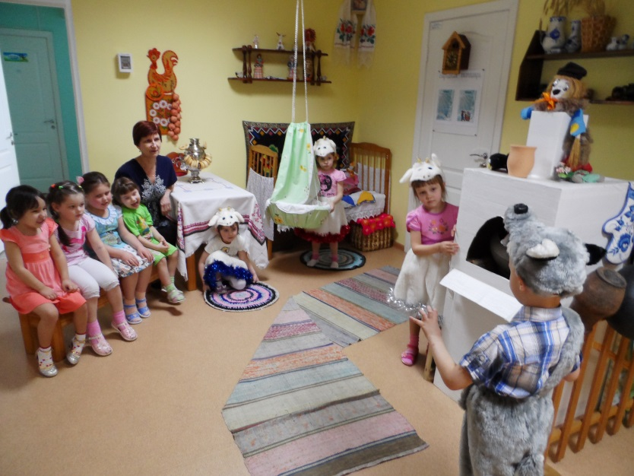
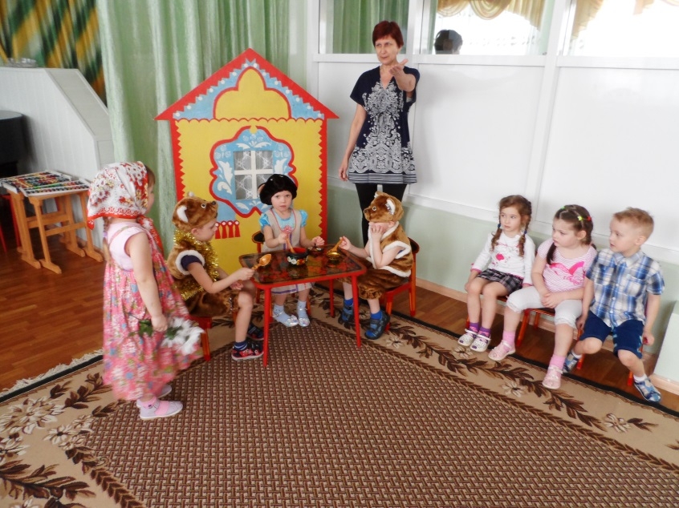
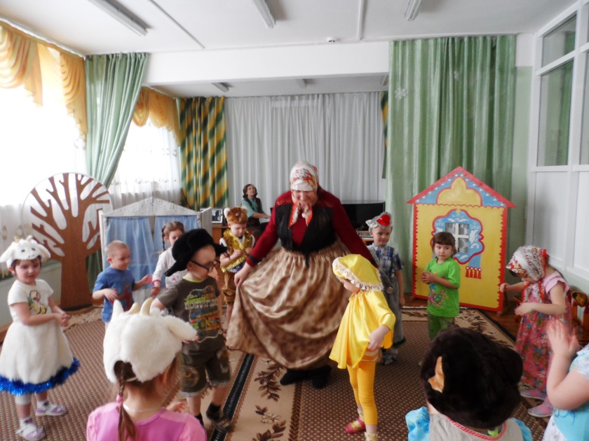
Развлечение «Путешествие в страну сказок»

